Slide 1


CAPACITACIÓN TÉCNICA · OPERACIÓN · MO-EAF-04
1
Permisivos
Fusión y potencia
2
Perforación tap 10
Fundir en ≈ 42–44 min de arco con 560 kWh/t, arco estable y sin dañar bóveda, paneles ni electrodos
3
Fusión tap 15
4
Baño plano + DRI
32 h
160 h
4
560
5
Afino tap 14
teoría (S-01)
OJT · 60 coladas + simulador
pasos críticos ★
kWh/t objetivo (520–600)
6
Arco apagado
Para: S-01 Primer Hornero · S-02 Segundo Hornero · C-05 Supervisor de Hornos · C-07 Ingeniero de Proceso
Fuente: manual MO-EAF-04 v0.1 (Borrador para validación) y FT-ACE-001 v0.3. Material de capacitación; no sustituye al manual.
1
Notes:
CÓMO EXPLICARLA: Objetivo del curso: Fundir en ≈ 42–44 min de arco con 560 kWh/t, arco estable y sin dañar bóveda, paneles ni electrodos. Principio rector: Tap alto solo con arco cubierto; nadie arriba con el interruptor cerrado.
PUNTOS A CERRAR: Presentar a los participantes, el objetivo y la ruta de certificación (teoría → OJT → evaluación práctica).
[POR CONFIRMAR] Tabla de taps, posiciones del OLTC y permisivos para energizar con el OEM · Tiempo de arco: la ficha da 42 min y el perfil de referencia ≈ 44 min a 560 kWh/t (propuesta a la ficha) · Desbalance 0–10 % y N ≤ 50 ppm (supuestos)

Slide 2





01 · OBJETIVOS DE APRENDIZAJE
Al terminar, fundes con arco cubierto y sin disparos
Energizar con permisivos en verde
POR QUÉ IMPORTA
Bóveda, 0°, agua, hidráulica, presión y todas las llaves cautivas en el tablero; plataformas vacías.
El arco entrega hasta ≈ 119 MW. Cubierto, esa energía funde la carga; expuesto, perfora paneles y mete agua al horno. Energizar con alguien en la plataforma es una fatalidad. Cada error de perfil se paga en kWh/t, electrodo y minutos de tap-to-tap.
Seguir el perfil de potencia
Tap 10 en perforación, tap 15 en fusión y baño plano con arco cubierto, tap 14 en afino.
Proteger paneles y electrodos
Bajar tap con espuma baja o T de panel > 60 °C; ante un colapso, subir electrodos y bajar tap.
Tap alto solo con arco cubierto; nadie arriba con el interruptor cerrado.
Cerrar en energía y tiempo
560 kWh/t (520–600), 42–44 min de arco y 1.3–1.6 kg/t de electrodo; registrar todo.
Fuente: manual MO-EAF-04 v0.1 (Borrador para validación) y FT-ACE-001 v0.3. Material de capacitación; no sustituye al manual.
2
Notes:
CÓMO EXPLICARLA: Leer cada objetivo como una conducta observable que se evaluará en campo.
PUNTOS A CERRAR: Confirmar que cada participante sabe en qué rol ejecutará el proceso.

Slide 3
02 · ROLES Y RESPONSABILIDADES
C-07 diseña el perfil; S-01 lo ejecuta y lo vigila
Rol | Qué hace en la fusión | RACI
C-07 Ingeniero de Proceso EAF / LF | Dueño; define perfiles por receta, consignas de impedancia y límites | A
S-01 Primer Hornero | Selecciona perfil, energiza, vigila la regulación y atiende alarmas | R
C-05 Supervisor de Hornos | Autoriza desviaciones del perfil y operar con una fase en falla | C
S-20 Electricista / S-21 Instrumentista | Atienden fallas del interruptor, OLTC, regulación y medición | C
S-02 Segundo Hornero | Informa lo que ve: colapso, arco expuesto, escoria | I
Fuente: manual MO-EAF-04 v0.1 (Borrador para validación) y FT-ACE-001 v0.3. Material de capacitación; no sustituye al manual.
3
Notes:
CÓMO EXPLICARLA: R = ejecuta · A = dueño y responsable final · C = consultado · I = informado.
PUNTOS A CERRAR: Cada participante identifica su renglón y a quién escala.

Slide 4
03 · EL PROCESO
El tap sube solo cuando el arco está cubierto
Permisivos
Energizar
Perforación
Fusión
Baño plano
DRI + espuma
Afino
Apagar
Agua, bóveda, 0°, llaves completas
Plataformas vacías; “arco en 10 s”
Tap 10, arco corto, ≈ 2 min
Tap 15, ≈ 66 kA, arco cubierto
≥ 150 kWh/t; corriente estable
Tap 15 solo con espuma; si no, 12–13
Tap 14; T y O en ventana
Interruptor abierto → MO-EAF-07
PRINCIPIO DEL PROCESO
El límite es físico, ≈ 119 MW: el tiempo se gana con arco cubierto, no forzando el tap.
Tap alto solo con arco cubierto; nadie arriba con el interruptor cerrado.
Fuente: manual MO-EAF-04 v0.1 (Borrador para validación) y FT-ACE-001 v0.3. Material de capacitación; no sustituye al manual.
4
Notes:
CÓMO EXPLICARLA: Recorrer el flujo de izquierda a derecha; señalar las compuertas de decisión.
PUNTOS A CERRAR: Qué pasa si una condición previa no se cumple: no se avanza.

Slide 5
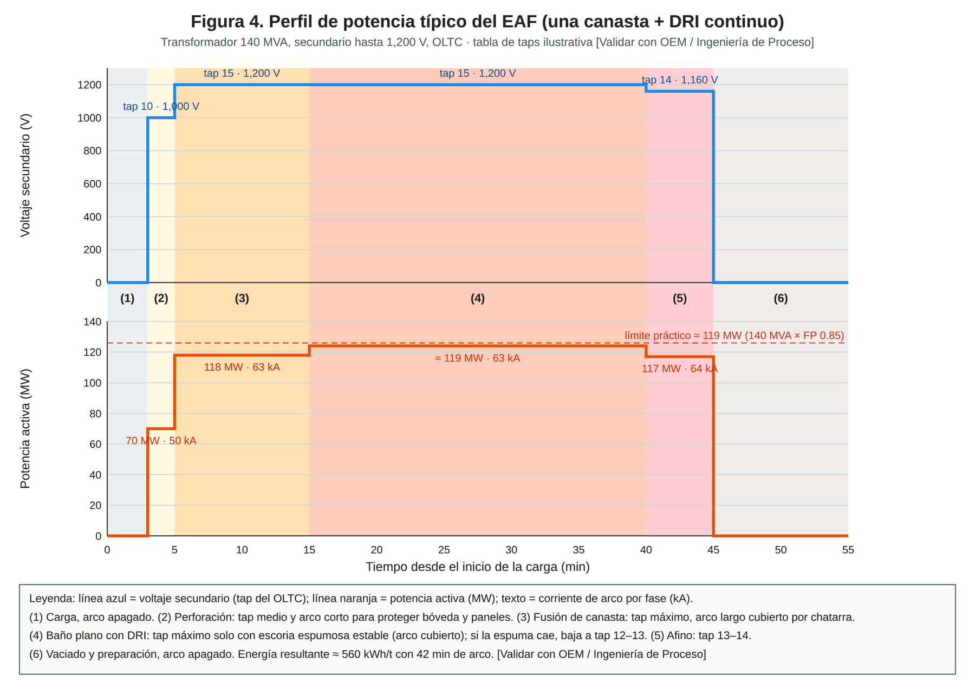
03 · EL PROCESO
Cuatro etapas de potencia hasta la ventana de vaciado
LECTURA
Perforación con tap 10 (≈ 1,000 V) y arco corto para proteger bóveda y paneles.
Fusión y baño plano con tap 15 (1,200 V), hasta ≈ 119 MW y ≈ 67 kA.
Afino con tap 14 (≈ 1,160 V). Tabla de taps ilustrativa [Validar con OEM].
Fuente: manual MO-EAF-04 v0.1 (Borrador para validación) y FT-ACE-001 v0.3. Material de capacitación; no sustituye al manual. Figura: eaf-perfil-potencia.svg.
5
Notes:
CÓMO EXPLICARLA: Usar la figura para ubicar cada componente en planta.
PUNTOS A CERRAR: Pedir a un participante que explique la figura con sus palabras.

Slide 6
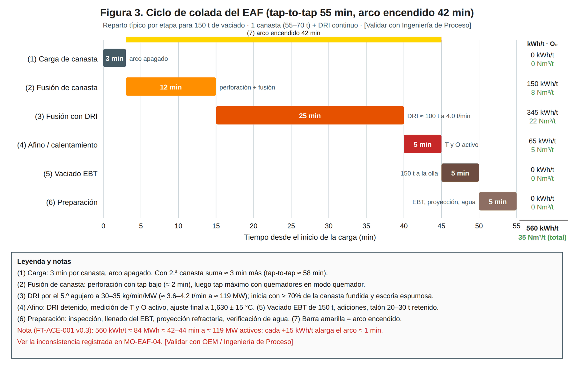
03 · EL PROCESO
560 kWh/t equivalen a ≈ 42–44 min de arco
LECTURA
560 kWh/t × 150 t = 84 MWh por colada.
A 119 MW constantes serían 42 min; con perforación y afino abajo del límite, ≈ 44 min.
Cada +15 kWh/t alarga el arco ≈ 1 min.
Fuente: manual MO-EAF-04 v0.1 (Borrador para validación) y FT-ACE-001 v0.3. Material de capacitación; no sustituye al manual. Figura: eaf-ciclo-colada.svg.
6
Notes:
CÓMO EXPLICARLA: Usar la figura para ubicar cada componente en planta.
PUNTOS A CERRAR: Pedir a un participante que explique la figura con sus palabras.

Slide 7
04 · EQUIPOS Y MAQUINARIA
Siete equipos listos antes de cerrar el interruptor
Equipo | Función | Especificación clave | Verificar antes
Transformador del horno | Suministra potencia | 140 MVA; secundario hasta 1,200 V | Sin alarma de aceite ni Buchholz
OLTC | Cambia el voltaje (tap) | 15 posiciones [Validar con OEM] | Contador dentro de mantenimiento
Interruptor de vacío | Energiza y desenergiza | ≈ 2–4 operaciones por colada | Contador y estado sin alarma
Regulación hidráulica | Posiciona los electrodos | Por impedancia; servoválvulas | Presión en rango; sin fugas
Electrodos | Conducen la corriente | 610 mm UHP; niple 4TPI | Longitud; sin grietas (MO-EAF-08)
Medición eléctrica | Control y registro | kA, V, MW, kWh | Lectura estable en las 3 fases
T de paneles | Detecta arco expuesto | Alarma T de salida > 60 °C | Sin alarma
Fuente: manual MO-EAF-04 v0.1 (Borrador para validación) y FT-ACE-001 v0.3. Material de capacitación; no sustituye al manual.
7
Notes:
CÓMO EXPLICARLA: La columna resaltada es lo que se verifica ANTES de operar.
PUNTOS A CERRAR: Equipo que no pasa la verificación = no se opera; se reporta.
[POR CONFIRMAR] Especificaciones marcadas en la tabla

Slide 8
05 · PARÁMETROS DE OPERACIÓN
Energía, corriente y T de panel dicen si vas bien
Parámetro | Objetivo | Rango | Alarma | Acción
Energía eléctrica | 560 kWh/t | 520–600 kWh/t | > 600 o < 520 | Revisar causas; reportar a C-07
Tiempo de arco | 42–44 min | 40–46 min | > 47 min | Registrar la causa
Potencia en baño plano | ≈ 119 MW | 112–119 MW | < 105 MW sostenido | Revisar espuma, tap, regulación
Corriente por fase | 66–67 kA | 58–67 kA | > 67 kA | Regulación reduce; bajar tap
Desbalance entre fases | ≤ 5 % | 0–10 % [Supuesto] | > 10 % por > 30 s | Revisar electrodo y regulación
Cortocircuitos | 0/min | ≤ 2/min en perforación | > 5/min | Revisar impedancia y regulación
T de salida de panel | ≤ 50 °C | 35–55 °C | > 60 °C | Bajar 2 taps; mejorar espuma
Consumo de electrodo | 1.4 kg/t | 1.3–1.6 kg/t | > 1.7 kg/t | Revisar roturas y oxidación
POR CONFIRMAR Δ caudal de agua > 2 % alarma, > 4 % disparo; presión del horno > 0 Pa: no subir tap. Tabla de taps: [Validar con OEM / Ingeniería de Proceso].
Fuente: manual MO-EAF-04 v0.1 (Borrador para validación) y FT-ACE-001 v0.3. Material de capacitación; no sustituye al manual.
8
Notes:
CÓMO EXPLICARLA: Leer cada renglón: objetivo, rango normal, alarma y la acción (columna resaltada).
PUNTOS A CERRAR: Ejercicio: dar un valor fuera de rango y pedir la acción correcta.
[POR CONFIRMAR] Δ caudal de agua > 2 % alarma, > 4 % disparo; presión del horno > 0 Pa: no subir tap. Tabla de taps: [Validar con OEM / Ingeniería de Proceso].

Slide 9




06 · SEGURIDAD
Nadie arriba con el interruptor cerrado
★ Nadie arriba con interruptor cerrado
EPP OBLIGATORIO
Toda subida: interruptor abierto + llave cautiva por persona o LOTO completo. Sin todas las llaves en el tablero no cierra.
Púlpito: ropa ignífuga y calzado de seguridad
Piso: casco y careta con visor dorado
Chaqueta aluminizada frente a la puerta
Guantes y botas metatarsales
Doble protección auditiva con arco encendido
Detector multigás (CO 25/200 ppm)
★ Disparo por agua: no se rearma
Disparo automático > 4 %. No rearmar, no inclinar ni mover electrodos; evacuar a ≥ 25 m (MS-ACE-03).
★ Tap alto solo con arco cubierto
El arco expuesto perfora paneles y mete agua. T de panel > 60 °C: bajar tap y mejorar la espuma.
★ Ruido, radiación y campo magnético
> 100 dB(A) y UV/IR: púlpito cerrado y EPP. Personal con implantes no entra a la zona de barras.
Fuente: manual MO-EAF-04 v0.1 (Borrador para validación) y FT-ACE-001 v0.3. Material de capacitación; no sustituye al manual. Serie MS-ACE.
9
Notes:
CÓMO EXPLICARLA: Los controles con ★ son críticos: si fallan puede haber una fatalidad. Se evalúan en la certificación.
PUNTOS A CERRAR: Cualquier persona puede y debe detener el trabajo si un control crítico no está.

Slide 10
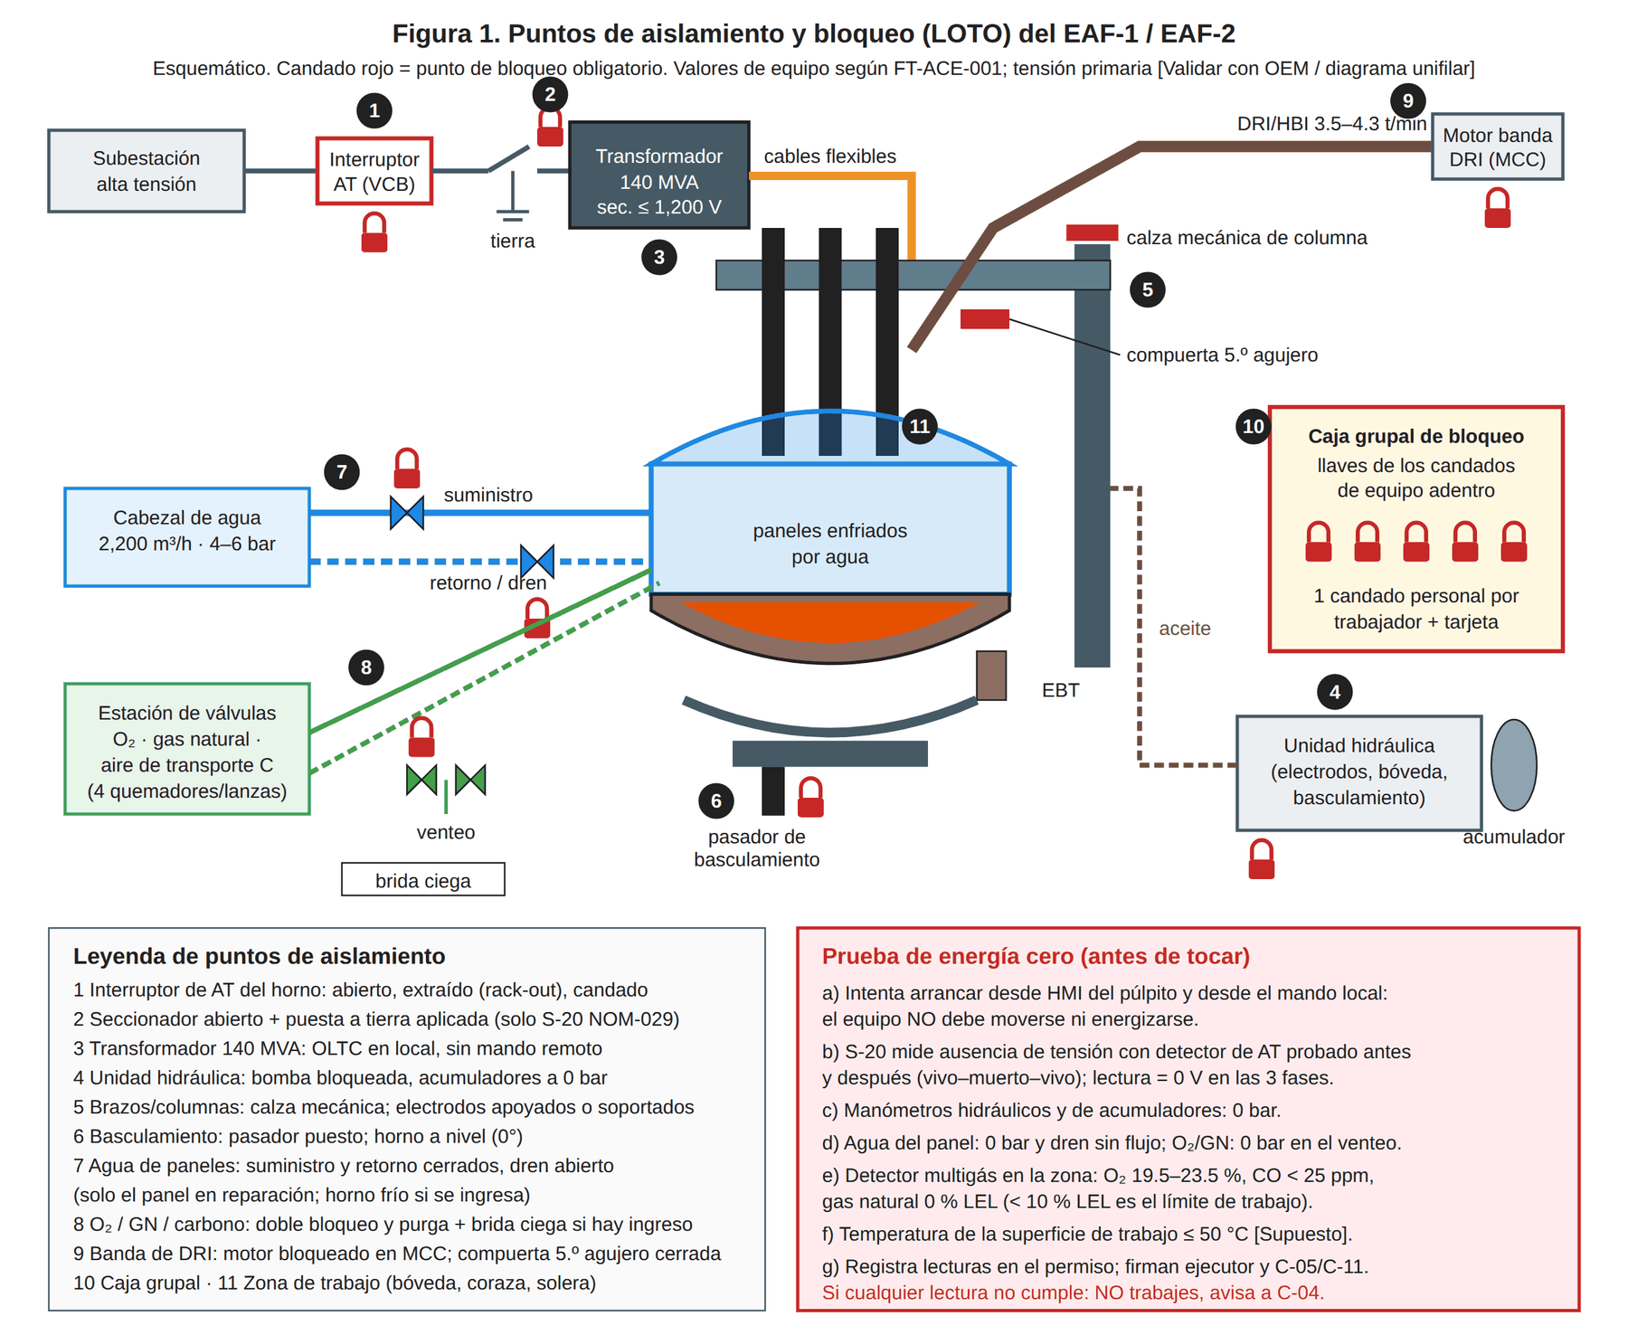
06 · SEGURIDAD
Interruptor e hidráulica: los puntos que se bloquean
LECTURA
El interruptor de AT (VCB) aísla el transformador de 140 MVA: abierto antes de subir.
Caja grupal: un candado personal y tarjeta por trabajador.
Electrodo que baja solo: hidráulica bloqueada y LOTO completo; no basta la llave cautiva.
Fuente: manual MO-EAF-04 v0.1 (Borrador para validación) y FT-ACE-001 v0.3. Material de capacitación; no sustituye al manual. Figura: ms-loto-puntos-eaf.svg.
10
Notes:
CÓMO EXPLICARLA: Ubicar en la figura dónde está cada persona durante el proceso.
PUNTOS A CERRAR: Distancias y rutas de escape: preguntar a cada participante la suya.

Slide 11
07 · CALIDAD
Arco cubierto: menos N, energía y electrodo
Variable | Especificación | Cómo y cuándo | Si falla
T al final del afino | 1,630 ± 15 °C según grado | Termopar desechable (MO-EAF-06) | Sobre-T: refractario y N; baja: congela
Captura de N | Mínima; ≤ 50 ppm [Supuesto] | Laboratorio, al vaciado | N alto en bajo carbono
Energía por colada | 560 kWh/t (520–600) | Nivel 2, cada colada | Costo; problema de escoria o DRI
Consumo de electrodo | 1.3–1.6 kg/t | Nivel 2, por turno | Costo; roturas
La escoria espumosa cubre el arco: protege paneles y reduce la captura de N.
Fuente: manual MO-EAF-04 v0.1 (Borrador para validación) y FT-ACE-001 v0.3. Material de capacitación; no sustituye al manual.
11
Notes:
CÓMO EXPLICARLA: Relacionar cada variable con el defecto que causa aguas abajo.
PUNTOS A CERRAR: Quién registra cada variable y dónde.

Slide 12
08 · PASO A PASO
Doce pasos; cuatro no admiten error (1/2)
# | Paso | Cómo hacerlo y qué medir | Criterio | Rol
★ 1 | Verifica permisivos | HMI: bóveda asentada, 0° ± 2°, agua, hidráulica, presión negativa, llaves cautivas completas | Todos en verde | S-01
2 | Selecciona el perfil | Perfil de la receta según el grado y el número de canastas | Perfil correcto en nivel 2 | S-01
★ 3 | Energiza | CCTV y radio: plataformas vacías, llaves en el tablero; avisa “arco en 10 s”; cierra el interruptor | Arco en las 3 fases | S-01
4 | Perfora | Tap 10, regulación automática; vigila cortocircuitos y desbalance | Penetración en ≈ 2 min | S-01
5 | Pasa a fusión | Tap 15 con arco cubierto por chatarra; quemadores en modo quemador (MO-EAF-05) | ≈ 66 kA, ≈ 117 MW | S-01
★ 6 | Vigila colapsos | Si la corriente se dispara o cae de golpe: sube electrodos, baja tap y confirma integridad | Sin rotura | S-01
7 | Detecta baño plano | Corriente estable, baja el ruido, energía ≥ 150 kWh/t | Baño plano | S-01
Fuente: manual MO-EAF-04 v0.1 (Borrador para validación) y FT-ACE-001 v0.3. Material de capacitación; no sustituye al manual. ★ = paso crítico, se evalúa en la certificación.
12
Notes:
CÓMO EXPLICARLA: Leer cada paso y demostrar en campo o simulador los pasos ★ (renglones resaltados).
PUNTOS A CERRAR: Los pasos ★ no se omiten ni se cambian de orden.

Slide 13
08 · PASO A PASO
Doce pasos; cuatro no admiten error (2/2)
# | Paso | Cómo hacerlo y qué medir | Criterio | Rol
★ 8 | Inicia DRI y espuma | Arranca MO-EAF-03 y MO-EAF-05; tap 15 solo si la espuma cubre el arco | T de panel ≤ 60 °C | S-01
9 | Ajusta tap por espuma | Espuma baja: tap 12–13 y corrige O₂/C; espuma estable: tap 15 | Arco estable | S-01
10 | Afina | DRI detenido; tap 14; medición de T y O (MO-EAF-06) | T y O en ventana | S-01 / S-02
11 | Apaga el arco | Abre el interruptor; sube electrodos a posición de vaciado | Interruptor abierto | S-01
12 | Registra | kWh/t, minutos de arco, MW promedio, roturas y alarmas | Registro completo | S-01
Fuente: manual MO-EAF-04 v0.1 (Borrador para validación) y FT-ACE-001 v0.3. Material de capacitación; no sustituye al manual. ★ = paso crítico, se evalúa en la certificación.
13
Notes:
CÓMO EXPLICARLA: Leer cada paso y demostrar en campo o simulador los pasos ★ (renglones resaltados).
PUNTOS A CERRAR: Los pasos ★ no se omiten ni se cambian de orden.

Slide 14
09 · CONDICIONES ANORMALES
Ante disparo por agua: no se rearma
Síntoma | Acción inmediata | Avisar a
Arco inestable, ruido alto | Bajar 2 taps; corregir O₂/C; bajar la tasa de DRI | C-07
Colapso de chatarra | Subir electrodos, bajar tap; revisar electrodos y corriente | C-05
Rotura de electrodo | Abrir interruptor; el trozo en el baño se funde; columna corta: MO-EAF-08 | C-05
Disparo por fuga de agua (> 4 %) | No rearmar; no inclinar ni mover electrodos; evacuar ≥ 25 m; MO-EAF-01 | C-05, C-04, C-07, Mtto
T de panel > 60 °C | Bajar tap; mejorar espuma; si no baja, aislar el panel con C-05 | C-05
Desbalance > 10 % | Revisar longitudes; fase a manual solo con autorización de C-05 | C-05, S-21
Disparo del interruptor | No rearmar más de 1 vez sin revisar; S-20 investiga | S-20, C-05
Electrodo baja solo (deriva) | Abrir interruptor; bloquear hidráulica; LOTO completo, no basta la llave | S-22, C-05
Fuente: manual MO-EAF-04 v0.1 (Borrador para validación) y FT-ACE-001 v0.3. Material de capacitación; no sustituye al manual. Serie MS-ACE-09 para emergencias.
14
Notes:
CÓMO EXPLICARLA: Practicar cada renglón como simulacro de mesa: síntoma → acción → a quién avisar.
PUNTOS A CERRAR: Nadie improvisa: si no está aquí, se detiene y se escala al supervisor.

Slide 15
10 · COMPETENCIA Y CERTIFICACIÓN
Certificación nivel U: demostrar, no asistir
I
Introducción y Conocimiento
L
Aprendizaje y Práctica Supervisada
U
Ejecución Autónoma y Habilitada
O
Dominio, Optimización e Instrucción
PASOS ★ QUE SE EVALÚAN
Enumera los permisivos; verifica llaves completas y plataformas vacías antes de energizar
Distingue llave cautiva de LOTO completo (MS-ACE-02 §6.4)
Explica por qué el tap alto solo se usa con arco cubierto
Responde a un colapso de chatarra sin romper electrodos
No rearma tras un disparo por fuga de agua
Lee la T de panel y reacciona antes de 60 °C
Rol | ILUO | Teoría | OJT supervisado | Vigencia
S-01 Primer Hornero | U | 32 h | 160 h / 60 coladas + simulador | 24 meses
C-05 Supervisor de Hornos | O (evaluador) | 32 h + evaluador | — | 24 meses
C-07 Ingeniero de Proceso | O | 40 h | — | 24 meses
Fuente: manual MO-EAF-04 v0.1 (Borrador para validación) y FT-ACE-001 v0.3. Material de capacitación; no sustituye al manual. TD-P07. ILUO: I Introducción · L Práctica supervisada · U Ejecución autónoma · O Dominio e instrucción.
15
Notes:
CÓMO EXPLICARLA: Nivel requerido: U (Ejecución Autónoma y Habilitada). La evaluación es práctica, ante evaluador certificado, sobre los pasos ★.
PUNTOS A CERRAR: Quien no demuestra todos los pasos ★ queda "aún no competente" y repite OJT dirigido.

Slide 16
10 · COMPETENCIA Y CERTIFICACIÓN
De la teoría a la certificación en seis pasos
1
2
3
4
5
6
Teoría
Autoevaluación
OJT supervisado
Evaluación práctica ★
Registro IMaS y DC-3/SIRCE
Recertificación
32 h
≥ 80 %
160 h / 60 coladas + simulador
100 % pasos ★
≤ 10 días hábiles
24 meses
REGLAS DE LA CERTIFICACIÓN
La certificación vale solo para el proceso y el rol evaluados; se suspende tras un incidente grave hasta reevaluar.
El trabajador con experiencia puede solicitar la evaluación directa como examen de suficiencia (LFT art. 153-U).
Sin certificación vigente no se ejecuta la tarea crítica: el permiso de trabajo lo bloquea.
Fuente: manual MO-EAF-04 v0.1 (Borrador para validación) y FT-ACE-001 v0.3. Material de capacitación; no sustituye al manual. Registro de competencia en IMaS; constancia DC-3/SIRCE (obligación STPS).
16
Notes:
CÓMO EXPLICARLA: Explicar la ruta completa y los tiempos.
PUNTOS A CERRAR: Aclarar que la evaluación no es sanción: es la evidencia de que la persona puede trabajar segura.

Slide 17

10 · AUTOEVALUACIÓN
Autoevaluación: cinco preguntas antes del OJT
PREGUNTA 1
PREGUNTA 2
PREGUNTA 3
¿Cuál es la potencia activa máxima que da el transformador?
¿Cuándo se usa el tap 15 (1,200 V)?
La T de salida de un panel sube a 62 °C. ¿Qué haces?
a) ≈ 100 MW
b) ≈ 119 MW
c) ≈ 140 MW
a) Siempre, para fundir más rápido
b) Solo con el arco cubierto
c) Solo en la perforación
a) Subir tap para terminar antes
b) Bajar 2 taps y mejorar la espuma
c) Seguir; es normal en baño plano
PREGUNTA 4
PREGUNTA 5
CRITERIO
Hay disparo por fuga de agua (> 4 %). ¿Qué haces?
¿Cuál es la energía eléctrica objetivo por colada?
Mínimo 4 de 5 correctas
a) Rearmar y seguir con tap bajo
b) No rearmar ni inclinar; evacuar
c) Inclinar para sacar el agua
a) 360 kWh/t
b) 560 kWh/t
c) 760 kWh/t
Con 4 o más pasas al OJT supervisado. Con menos, repasa el manual con tu instructor y repite la autoevaluación.
Fuente: manual MO-EAF-04 v0.1 (Borrador para validación) y FT-ACE-001 v0.3. Material de capacitación; no sustituye al manual. Respuestas en las notas del orador.
17
Notes:
RESPUESTAS:
1) b) ≈ 119 MW — 140 MVA × FP ≈ 0.85 ≈ 119 MW: es un límite físico.
2) b) Solo con el arco cubierto — El arco largo expuesto radia a las paredes y perfora paneles. Con espuma baja: tap 12–13.
3) b) Bajar 2 taps y mejorar la espuma — > 60 °C: bajar tap y corregir O₂/C; si no baja, aislar el panel con C-05.
4) b) No rearmar ni inclinar; evacuar — No se rearma ni se mueve el horno; evacuar a ≥ 25 m y aplicar MO-EAF-01 §9.
5) b) 560 kWh/t — 560 kWh/t (520–600). Fuera de rango se revisan demoras, O₂, escoria y DRI.
CÓMO EXPLICARLA: dar 5 minutos; revisar en grupo. PUNTOS A CERRAR: mínimo 4 de 5 correctas para pasar a OJT.

Slide 18
11 · CIERRE
Reglas de la fusión que no se negocian
1
Nadie arriba con el interruptor cerrado
2
Disparo por agua: no se rearma
Llave cautiva por persona o LOTO completo; plataformas vacías antes de energizar.
No inclinar ni mover electrodos; evacuar a ≥ 25 m hasta que C-05 y C-07 autoricen.
3
Tap alto solo con arco cubierto
4
Un solo rearme sin revisión
Espuma baja o panel > 60 °C: bajar tap.
Si el interruptor vuelve a disparar, S-20 investiga antes de energizar.
Siguiente paso: OJT supervisado y evaluación práctica (TD-P07); registro en IMaS y DC-3/SIRCE. Validación: visto bueno técnica, seguridad, laboral, diseño instruccional.
18
Notes:
CÓMO EXPLICARLA: Cerrar con las reglas que no se negocian; cada participante repite la regla más importante para su rol.
PUNTOS A CERRAR: Agendar OJT con el supervisor y el evaluador.
[POR CONFIRMAR] Tabla de taps, posiciones del OLTC y permisivos para energizar con el OEM · Tiempo de arco: la ficha da 42 min y el perfil de referencia ≈ 44 min a 560 kWh/t (propuesta a la ficha) · Desbalance 0–10 % y N ≤ 50 ppm (supuestos)

